Slide 1
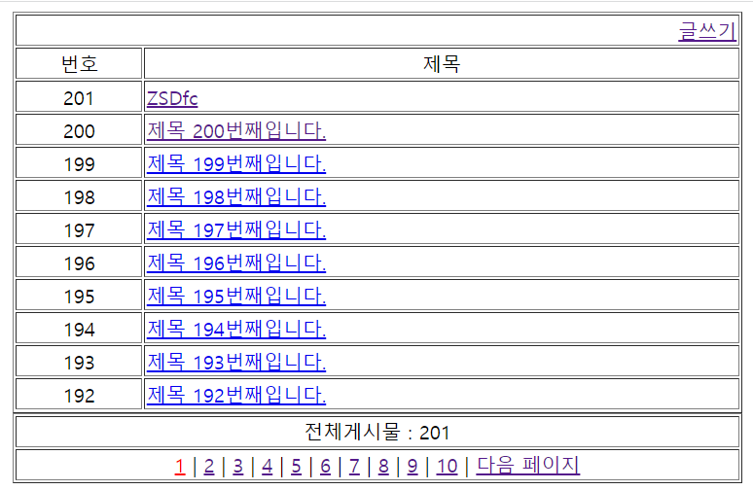
★ 전체 페이지 개수(maxpage) = 전체 게시물 / 화면에 표시 할 게시물 개수 (10개)
→ 전체 게시물이 화면에 표시 할 게시물 개수 (10개)로 나눈 나머지가 0이 아니면 1증가
★ SQL의 limit 는 “시작번호, 개수” 이므로
→ 시작번호 (start_no) = 현재페이지번호(cur_page_no) - 1 * 화면에 표시 할 게시물 개수 (10개)
로 계산한다.
★ 하단 페이징에 index.jsp?page=1 과 같이 링크를 처리한다.
★ 현재 page 변수(cur_page_no)를 request.getParameter("page"); 로 받아서 처리한다.
★ 시작 페이지 블록(startBlock) = ( (현재페이지번호-1) / 블록갯수(10개)) * 블록갯수(10개) + 1
★ 종료 페이지 블록 (endBlock) = 시작 페이지 블록 + 블록갯수(10개) - 1
→ 종료 페이지 블록이 전체 페이지 개수 (maxpage) 보다 크면 아래와 같이 계산한다.
종료 페이지 블록 = 전체 페이지 개수 (maxpage)

